Slide 1
Строение плодовых растений

Slide 2
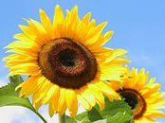
Отгадай загадку
На огороде нога стоит, На ноге голова висит. Куда солнышко повернется,
Туда голова наклонится.

Slide 3
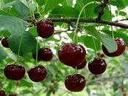
Весной красуется белым цветом,
А в жатву — красным плодом.

Slide 4
К каким группам плодовых растений относятся нижеперечисленные растения? Обозначьте группы растений соответствующими номерами: 1. семечковые 2. косточковые 3. ягодные 4. орехоплодные 5. субтропические 6. тропические

Slide 5
Груша Малина Инжир
Айва Ежевика Хурма
Рябина Облепиха Гранат
Боярышник Жимолость Фейхоа
Персик Актинидия Смородина
Вишня Лимонник Крыжовник
Черешня Лещина Банан
Слива Абрикос Манго
Терн Алыча Ананас
Земляника Маслина Каштан

Slide 6
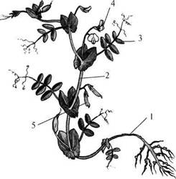
Строение растения

Slide 7
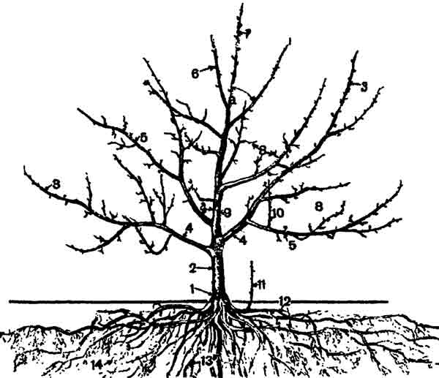
Строение плодового дерева: 1 - корневая шейка; 2 - штамб; 3 - ветвь продолжения основной ветви; 4 - ветвь первого порядка; 5 - ветвь второго порядка; 6 - конкурент; 7 - ветвь продолжения лидера;
8 - обрастающая ветвь; 9 - центральный проводник (лидер); 10 - волчковая ветвь; 11 - корневой отпрыск (регенеративный побег); 12 - скелетные горизонтальные корни; 13 - вертикальные корни; 14 - мочковатые корни; а) угол отхождения ветви.

Slide 8
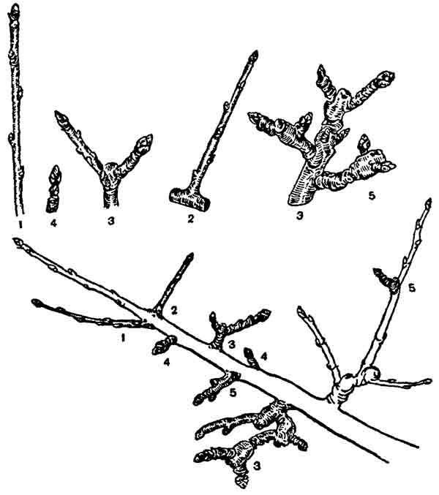

Slide 9
Тест № 1
Тест № 2

